Slide 1

Les Arcades, Melle
Salle La Béronne
Bureau communautaire
6 octobre 2022

Slide 2
Bureau communautaire
- Intervention de Monsieur Fabrice MICHELET
Quorum
Pouvoirs
Désignation d’un(e) secrétaire de séance

Slide 3
Bureau communautaire
AFFAIRES GENERALES

Slide 4
Affaires générales - Intervention de Monsieur Fabrice Michelet
1. Bureau communautaire du 8 septembre 2022 - Approbation du procès-verbal
Le bureau communautaire est invité à :
APPROUVER le procès-verbal du bureau communautaire du 8 septembre 2022.

Slide 5
Bureau communautaire
CYCLE DE L’EAU

Slide 6
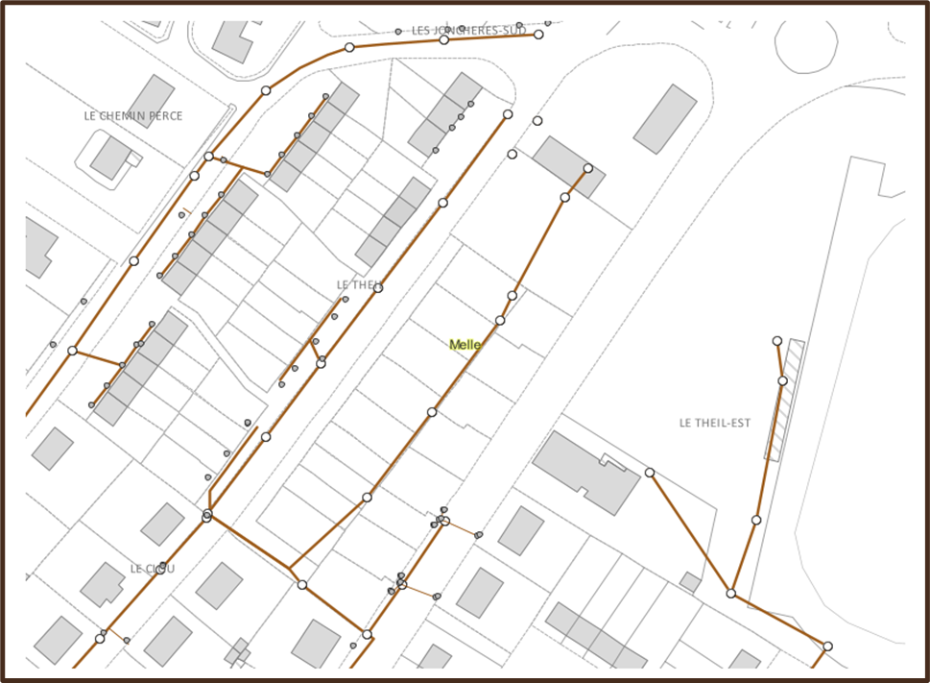
Cycle de l’eau- Intervention de Monsieur Philippe CACLIN
2. Attribution du marché de travaux M22CE04 relatif à la réhabilitation partielle du réseau d’assainissement de la rue du Theil et la rue du Tapis vert
Contexte de passation du marché :
● Réalisation des travaux de réhabilitation des réseaux assainissement dans la rue du Theil et la rue du Tapis vert à Melle, dans le cadre du projet d’aménagement de 20 logements porté par Immobilière Atlantic Aménagement

Slide 7
Cycle de l’eau- Intervention de Monsieur Philippe CACLIN
2. Attribution du marché de travaux M22CE04 relatif à la réhabilitation partielle du réseau d’assainissement de la rue du Theil et la rue du Tapis vert
Proposition d’attribution des 2 lots en revue des marchés du 15 septembre 2022 :
Lot | Montant estimatif initial € HT | Entreprise retenue | Montant estimatif selon DQE € HT | Montant maximum € HT
Lot n°1 Canalisations et ouvrages annexes | 175 000,00 € | TTPI – 79 270 FRONTENAY ROHAN ROHAN | 170 115,50 € | 220 000,00 €
Lot n°2 Contrôle qualité | 5 000,00 € | SARL S3C - 37230 FONDETTES | 4 858,00 € | 15 000,00 €

Slide 8
Cycle de l’eau- Intervention de Monsieur Philippe CACLIN
2. Attribution du marché de travaux M22CE04 relatif à la réhabilitation partielle du réseau d’assainissement de la rue du Theil et la rue du Tapis vert
Le Bureau communautaire est invité à :
- AUTORISER le président à signer les deux lots du marché de travaux M22CE04 relatif à la réhabilitation partielle du réseau d’assainissement de la rue du Theil et de la rue du Tapis vert, conformément aux dispositions ci-dessus.

Slide 9
Bureau communautaire
AMENAGEMENT

Slide 10
Aménagement - Intervention de Monsieur Sylvain GRIFFAULT
3. Information sur la Contribution de la Conférence Régionale des SCoT de Nouvelle Aquitaine au projet de modification du SRADDET - Volet Foncier - Trajectoire ZAN
La loi du 22 août 2021 portant lutte contre le dérèglement climatique et renforcement de la résilience face à ses effets, dite Loi Climat et Résilience, a instauré :
Un objectif d’absence d’artificialisation nette des sols du territoire national à horizon 2050,
Un objectif de réduction de la consommation des espaces naturels, agricoles et forestiers (ENAF) d’au moins 50 % par rapport à la consommation réelle de ces mêmes espaces observés au cours des dix années précédant l’année de la promulgation de la loi ,
Un principe de déclinaison de ces objectifs dans les documents de planification et les documents d’urbanisme : la déclinaison doit s’opérer parmi les schémas régionaux d’aménagement, de développement durable et d’égalité des territoires (SRADDET) avant le 22 février 2024, parmi les schémas de cohérence territoriaux (SCoT) avant le 22 août 2026, et les plans locaux d’urbanisme (communaux et intercommunaux) avant le 22 août 2027.
Un espace de dialogue territorial nommé la « Conférence des SCoT » à l’échelle de chaque région : celle-ci doit se réunir dans le cadre de la modification du SRADDET et faire des propositions relatives aux objectifs de territorialisation de la réduction de l’artificialisation des sols avant le 22 octobre 2022.

Slide 11
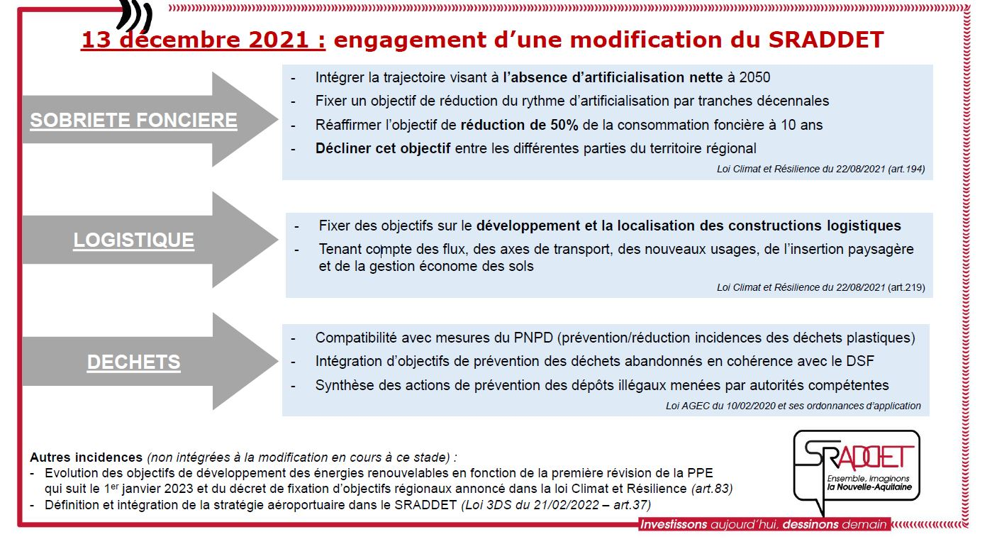
Aménagement - Intervention de Monsieur Sylvain GRIFFAULT
3. Information - Trajectoire ZAN
Evolution du SRADDET pour intégrer les dispositions de la loi Climat & Résilience

Slide 12
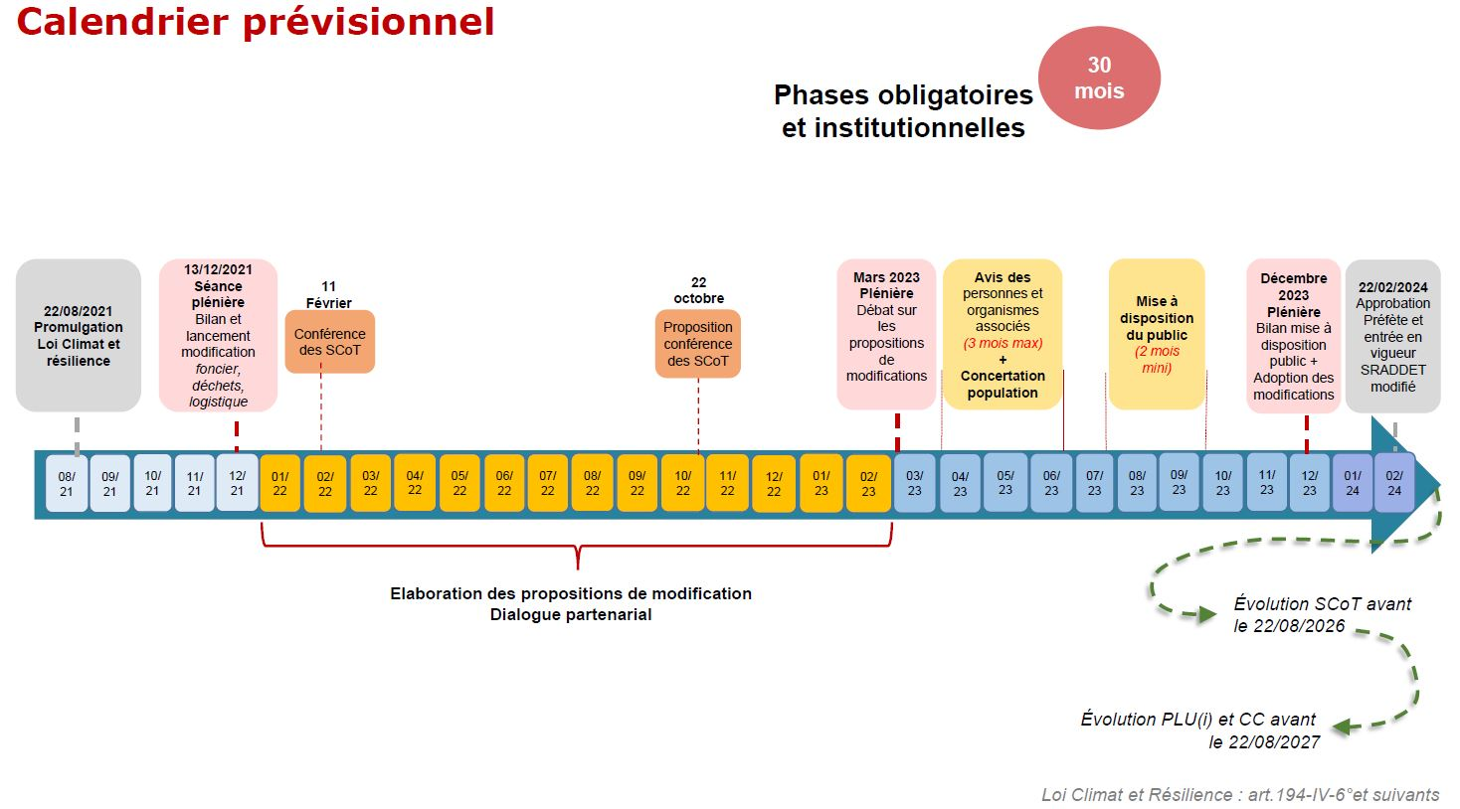
Aménagement - Intervention de Monsieur Sylvain GRIFFAULT
3. Information - Trajectoire ZAN
Evolution du SRADDET pour intégrer les dispositions de la loi Climat & Résilience

Slide 13
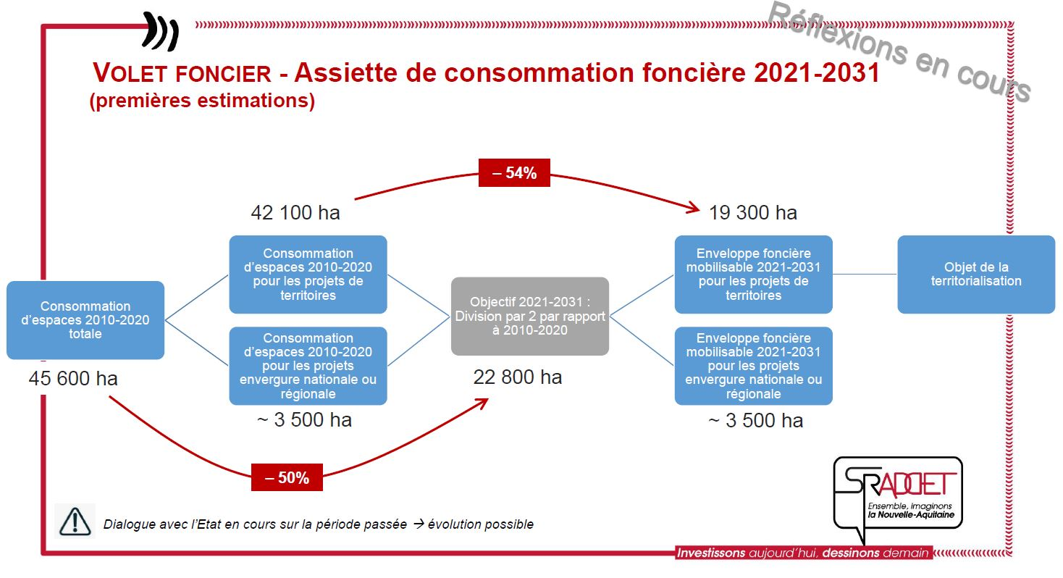
Aménagement - Intervention de Monsieur Sylvain GRIFFAULT
3. Information - Trajectoire ZAN
L’effort de réduction de la consommation foncière à l’échelle de la Région d’ici 2031

Slide 14
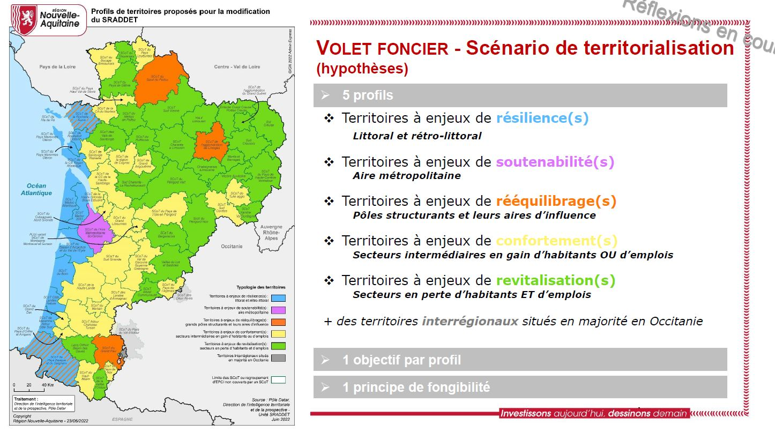
Aménagement - Intervention de Monsieur Sylvain GRIFFAULT
3. Information - Trajectoire ZAN
Territorialiser les objectifs de réduction de la consommation foncière à l’échelle des périmètre de SCoT – Mellois en Poitou > territoire de revitalisation

Slide 15
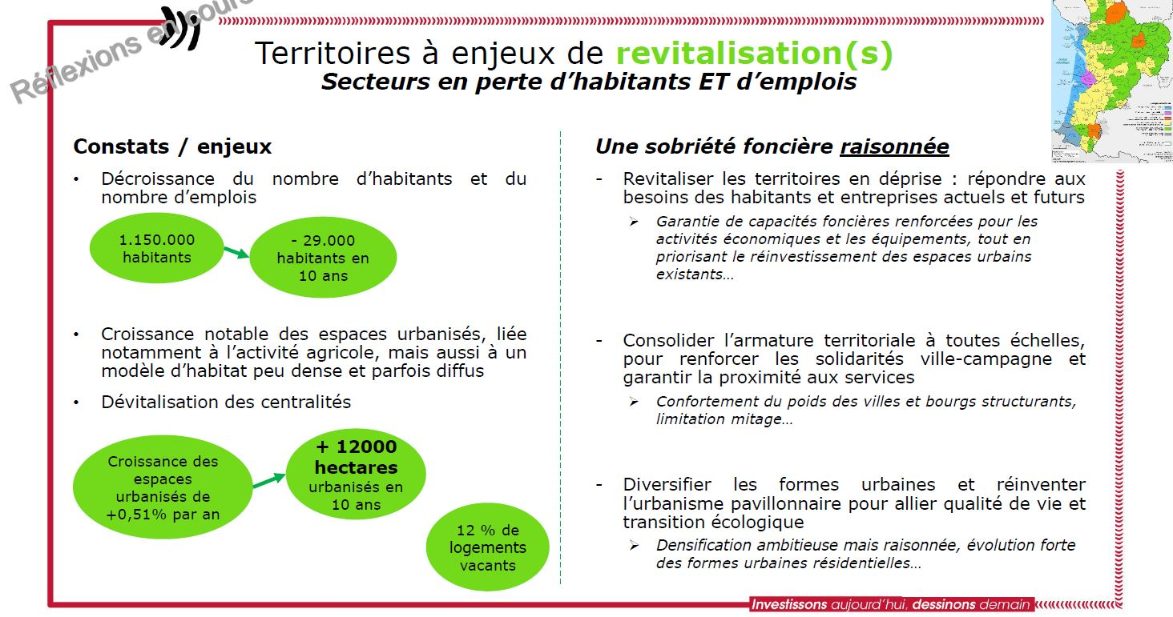
Aménagement - Intervention de Monsieur Sylvain GRIFFAULT
3. Information - Trajectoire ZAN
Territorialiser les objectifs de réduction de la consommation foncière à l’échelle des périmètres de SCoT ou des EPCI pour les territoires non couverts par les SCoT

Slide 16
Aménagement - Intervention de Monsieur Sylvain GRIFFAULT
3. Information - Trajectoire ZAN
Méthodologie d’élaboration de la « Contribution » à l’attention de la Région Nouvelle-Aquitaine dans le cadre de l’évolution du SRADDET
Travaux de la Conférence des SCoT de Nouvelle-Aquitaine le 23/11/2021 à Angoulême, le 11/02/2022 et le 08/06/2022 à Bordeaux.
Etapes de la finalisation :
Jeudi 13 octobre > Conférence interrégionale des SCoT à Bordeaux pour échanger et valider la Contribution
Vendredi 21 octobre : envoi de la Contribution à la Région
Novembre 2022 : rencontre entre représentants de la Conférence des SCoT et les élus de la Région pour une remise « officielle » et en main propre.

Slide 17
Aménagement - Intervention de Monsieur Sylvain GRIFFAULT
3. Information - Trajectoire ZAN
Le contenu de la contribution des territoires de NA
Une contribution structurée en 3 parties :
« Pour un cadre régional de dialogue pérenne et constructif »,
« Vers une territorialisation régionale plus qualitative que quantitative »
« Des mesures d’accompagnement et de soutien de la Région en matière d’ingénierie et de financement »

Slide 18
Aménagement - Intervention de Monsieur Sylvain GRIFFAULT
3. Information - Trajectoire ZAN
Focus sur la partie 2 « Vers une territorialisation régionale plus qualitative que quantitative »
L’échelle de territorialisation : privilégier un objectif à l’échelle des ScoT exprimé sous forme de taux,
Un scénario de territorialisation défini selon cinq profils de territoires à affiner : établir un dialogue étroit avec les territoires de SCoT,
Une enveloppe de consommation foncière pour des projets d’envergure nationale et/ou régionale imprécise et surévaluée,
Les enjeux d’une territorialisation qualitative : La prise en compte des dynamiques de réduction déjà à l’œuvre + une lecture commune intégrant les dynamiques interterritoriales,
Vers un nouveau modèle d’aménagement des territoires néo-aquitains :
  Un socle de critères et de besoins communs à tous les territoires,
  Pour une approche du recyclage du foncier et une sobriété foncière autour du concept de centralités,
  Prendre en compte le potentiel foncier disponible,
  Une approche spécifique sur le foncier économique,
  Une prise en compte des capacités et ressources naturelles d’un territoire au fondement du projet de développement des ScoT (et territoires non couverts),
  Des critères et besoins spécifiques aux territoires dans une vision de cohésion régionale.

Slide 19
Aménagement - Intervention de Monsieur Sylvain GRIFFAULT
3. Information - Trajectoire ZAN
Le bureau communautaire est invité à :
PRENDRE ACTE de l’information sur la contribution de la Conférence des SCoT de Nouvelle-Aquitaine à l’évolution du SRADDET, sur le volet foncier et sur la trajectoire ZAN.

Slide 20
Bureau communautaire
RESSOURCES HUMAINES

Slide 21
Ressources humaines et communication interne
- Intervention de Madame Chantal BRILLAUD
4. Convention de mise à disposition d'un salarié apprenti par le Groupement d'employeur sport et animation 79 (GESA 79)
Contexte : La mise à disposition d’un salarié apprenti, préparant un DEUG STAPS et un BPJEPS APT, au bénéfice de la direction animation sportive – service base de plein air du Lambon, pour la période du 29 août 2022 au 29 septembre 2023
Coût : 8 114,66 € pour l’ensemble de la période (soit un montant de 2 496,80 € au titre de l’exercice 2022 et de 4 993,60 € au titre de l’exercice 2023)

Slide 22
Ressources humaines et communication interne
- Intervention de Madame Chantal BRILLAUD
4. Convention de mise à disposition d'un salarié apprenti par le Groupement d'employeur sport et animation 79 (GESA 79)
Le Bureau communautaire est invité à :
- AUTORISER le recours à la mise à disposition d’un animateur sportif, salarié apprenti, par le GESA 79, pour la période du 29 août 2022 au 29 septembre 2023, pour un coût total de 8 114,66 €, au bénéfice de la direction de l’animation sportive.
- AUTORISER le président ou le vice-président délégué à signer la convention de mise à disposition d’un animateur sportif par le GESA 79, et tout autre document afférent.

Slide 23
Ressources humaines et communication interne
- Intervention de Madame Chantal BRILLAUD
5. Convention de rupture conventionnelle
Contexte : La signature d’une convention de rupture conventionnelle avec un agent de la communauté de communes
Objectif : Réorganisation d’une direction de la communauté de communes, projet validé par le comité technique en date du 13 avril 2022
Date de mise en œuvre : 30 novembre 2022 (à l’issu de l’épuisement des droits à congés de l’agent concerné)
Indemnité de rupture : 4 805,34 € (calculée à la lumière de 9 années de service public effectif de l’agent et de sa rémunération annuelle brute perçue en 2021)
Conséquence : Perte de la qualité de fonctionnaire de l’agent concerné

Slide 24
Ressources humaines et communication interne
- Intervention de Madame Chantal BRILLAUD
5. Convention de rupture conventionnelle
Le Bureau communautaire est invité à :
- AUTORISER le président ou le vice-président délégué à signer la présente convention de rupture conventionnelle, selon les modalités évoquées,
- INSCRIRE les crédits au budget de l’exercice 2022.

Slide 25
Ressources humaines et communication interne
- Intervention de Madame Chantal BRILLAUD
6. Convention financière de reprise d'un compte épargne temps (CET) dans le cadre d'une mutation
Contexte : Versement par la communauté de communes du Val de Drôme en
Biovallée d’une indemnisation de reprise d’un compte épargne temps (CET) d’un agent dans le cadre de son recrutement au sein de la communauté de communes Mellois en Poitou par voie de mutation
Jour de congés transféré : 14 jours
Montant de l’indemnisation : 1 890,00 €, soit 135,00 € par jour de congés transféré

Slide 26
Ressources humaines et communication interne
- Intervention de Madame Chantal BRILLAUD
6. Convention financière de reprise d'un compte épargne temps (CET) dans le cadre d'une mutation
Le Bureau communautaire est invité à :
- AUTORISER le versement par la communauté de communes du Val de Drôme en Biovallée d’une indemnisation de reprise de CET pour un montant total de 1 890 €,
selon les modalités de la convention financière annexée,
- AUTORISER le président ou le vice-président délégué à signer la présente convention financière de reprise du compte épargne temps d’un agent dans le cadre d’une mutation.

Slide 27
Bureau communautaire
FINANCES

Slide 28
Finances - Intervention Monsieur Jérôme PELTIER
7. Admissions en créances éteintes
Budget principal :
Budget annexe TEOM :
Article | Années de référence | Total
6542 | 2016 | 191.65 €
Article | Années de référence | Total
6542 | 2018-2019 | 653,33 €

Slide 29
Finances - Intervention Monsieur Jérôme PELTIER
7. Admissions en créances éteintes
Budget annexe patrimoine économique :
Budget annexe assainissement collectif :
Article | Années de référence | Total HT | Total TTC
6542 | 2012 - 2015 | 7 385.56 € | 8 862.67 €
6542 | 2017 - 2018 | 18 571.36 € | 22 285.00 €
Article | Années de référence | Total
6542 | 2016 - 2020 | 30.64 €

Slide 30
Finances - Intervention Monsieur Jérôme PELTIER
7. Admissions en créances éteintes
Le Bureau communautaire est invité à :
- APPROUVER les admissions en créances éteintes pour insuffisance d’actif (surendettements et liquidations judiciaires) sur le budget principal et les budgets annexes.

Slide 31
Bureau communautaire
QUESTIONS DIVERSES

Slide 32
Questions diverses - Intervention de Monsieur Fabrice MICHELET
Agenda des réunions
• Jeudi 3 novembre 2022 – Conférence des maires – Salle polyvalente Gournay à Alloinay
• Jeudi 10 novembre 2022 – Bureau communautaire – Salle de la Béronne (Les Arcades) à Melle
• Jeudi 17 novembre 2022 – Conseil communautaire – Salle des fêtes à Celles-sur-Belle

Slide 33
Merci pour votre attention
2 place de Strasbourg
CS 60048
79500 MELLE
T 05 49 290 290
accueil@melloisenpoitou.fr
www.melloisenpoitou.fr

